Slide 1

AÇÕES DE PLANEJAMENTO REGIONAL SPLAN - SES/GO
SUBSECRETARIA DE INOVAÇÃO, PLANEJAMENTO, EDUCAÇÃO E INFRAESTRUTURA
SUPERINTENDÊNCIA DE PLANEJAMENTO
GERÊNCIA DE PROGRAMAÇÃO DAS AÇÕES EM SAÚDE
GERÊNCIA DE PLANEJAMENTO REGIONAL
GERÊNCIA DE PLANEJAMENTO INSTITUCIONAL

Slide 2


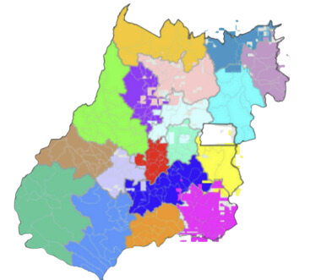


Conceito e Situação do Planejamento na Região de Saúde
18 Comissões Intergestor Regional (100%)
182 secretários municipais de saúde (74%)
828 participantes

Slide 3
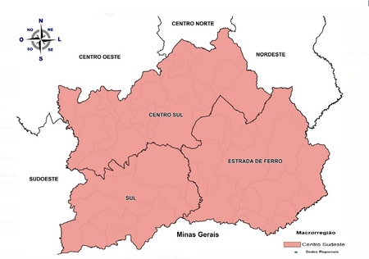
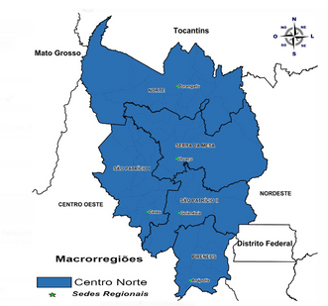
Capacitação Programação Pactuada Integrada
02 macrorregiões
Centro Norte
Centro Sudeste
58 secretários municipais (50,4%)
74 representações municipais (64,3%)
234 participantes

Slide 4
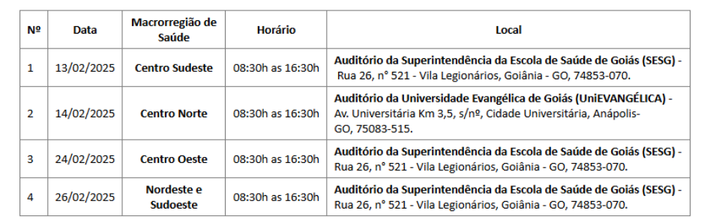
Cronograma de Capacitação com os municípios - PPI

Slide 5

COAGEM - Centro Operacional de Apoio aos Gestores e Equipes Municipais

Slide 6


COAGEM - CENTRO OPERACIONAL DE APOIO AO GESTOR E EQUIPE MUNICIPAL
62 32012434
COAGEM.SAUDE@GOIAS.GOV.BR

